Slide 1
X垃圾桶（第一周整理）

Slide 2
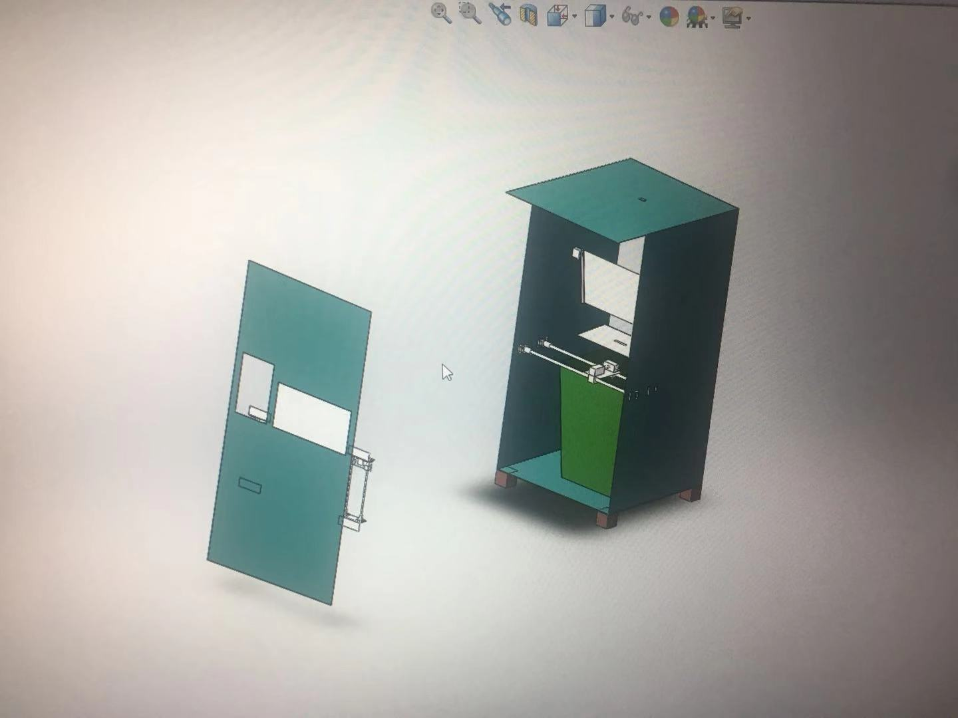
机械部分(tanglu)

Slide 3
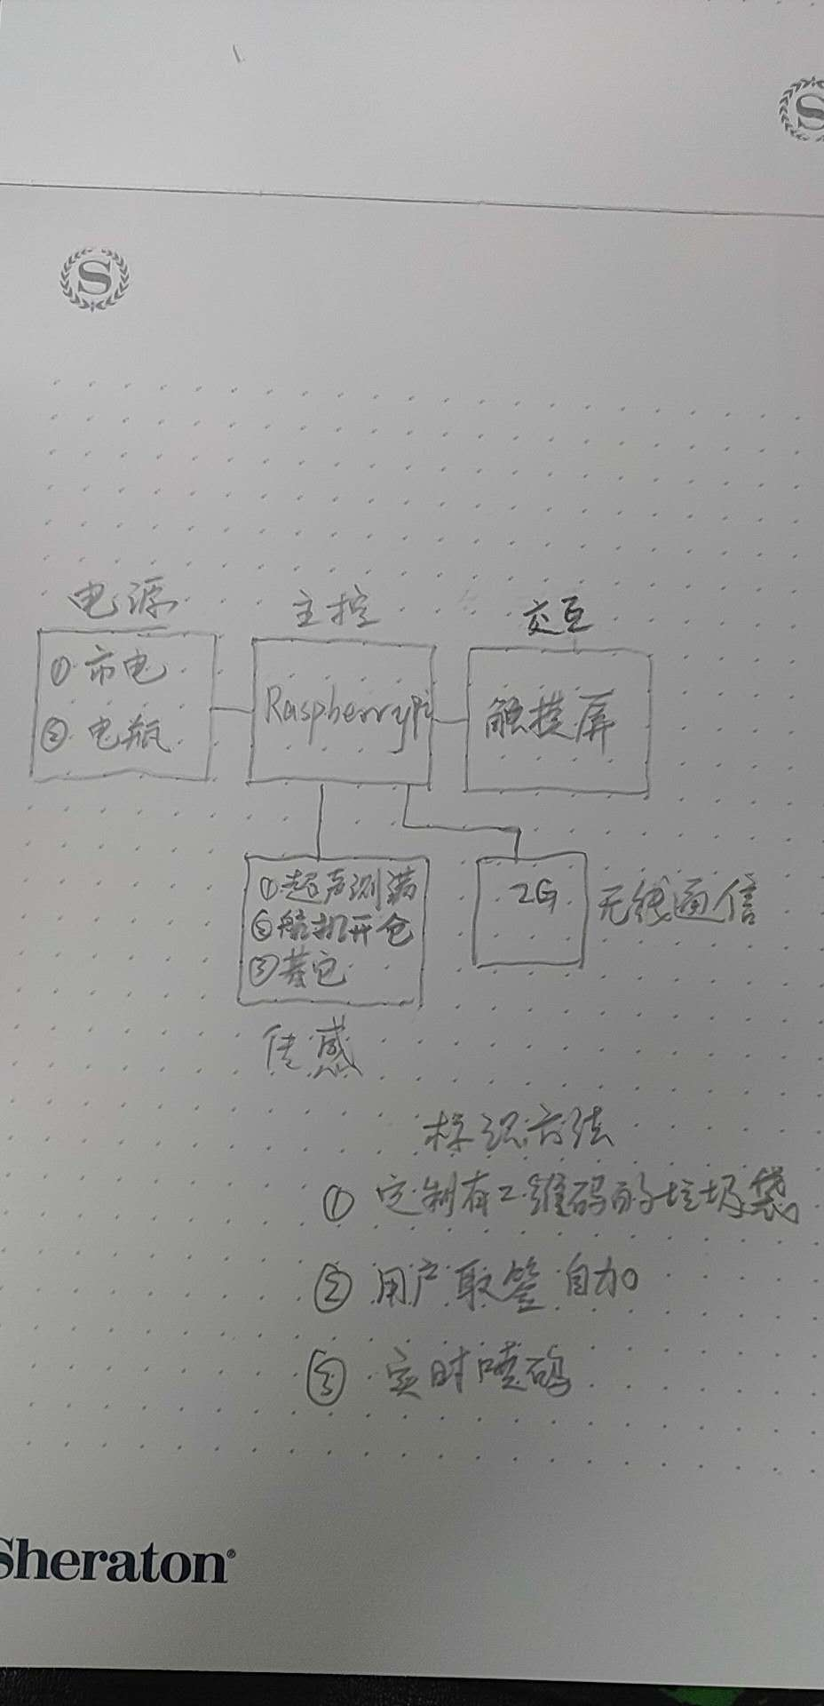
电路部分(zangpeng)

Slide 4
软件交互(lisong)
1 为用户分类垃圾打分
输入参数: 垃圾编码,打分
返回:成功
服务端处理:
1为垃圾编号打分
2垃圾编号对应的积分编号 进行积分确认,与惩罚.
3为用户增加或者惩罚积分
4公众号推送积分确认信息
场景二 垃圾分检员检测垃圾合格率
1 分检员 通过分检公众号 对垃圾袋二维码标签进行扫描
2获得是否是用户参与活动的垃圾
3如果是 根据用户分类的质量打分 一致5颗星
和给出打分原因(可选)
程序交互
进入公众号,分检功能 输入用户名密码:
接口
1 判断是否参与活动:
输入参数: 垃圾编码(标记的二维码)
返回: 是否参与活动

Slide 5
软件交互(lisong)
接口
参数: 垃圾重量 , 垃圾编号
返回值: 二维码图片地址
服务端处理:
垃圾编号,分配积分存入数据库.(所有积分分发系统都通过总积分进行分发.控制积分总量避免超过兑换能力)
生产串码,调用二维码生产器生产二维码图片
2微信端 扫描二维获取积分(待确认积分)
微信端扫描二维码获取串码 调用服务接口获取积分
接口 :
参数: 串码, 用户openid
返回值: 获得积分, 或者失败
服务端处理:
判断串码是否正确
把积分分配给用户 存入数据库
场景二 垃圾分检员检测垃圾合格率
1 分检员 通过分检公众号 对垃圾袋二维码标签进行扫描
2获得是否是用户参与活动的垃圾
3如果是 根据用户分类的质量打分 一致5颗星
和给出打分原因(可选)
程序交互
进入公众号,分检功能 输入用户名密码:
接口
1 判断是否参与活动:
输入参数: 垃圾编码(标记的二维码)
返回: 是否参与活动

Slide 6
软件交互(lisong)
场景三 用户积分使用
使用流程
1用户使用有效积分(排除待确认积分) 兑换水果,或者红包等 使用积分兑换游戏
2用户没有注册信息提示用户注册信息(用户名称,电话号码,邮件地址等)
3用户提交订单后扣除积分
用户可以通过积分加现金的方式兑换商品
公众号 推送积分确认信息,推送垃圾分类知识
用户查看积分 ,查看礼品 下订单
场景四 后台管理界面
1 查看用户信息(积分,扔垃圾次数,时间等)
2 垃圾箱信息(编号 位置 使用频率等)
3 订单管理页面 (用户发送的所有订单,订单状态,快递号等)
4． 数据展现页面 城市 垃圾处理统计数据等

Slide 7
软件交互(lisong)
积分奖励游戏:
1垃圾分类知识答题获取积分:
在公众号中选择知识答题:
题目都为选择题 涉及到垃圾分类垃圾处理等知识.
根据答题的结果分配积分奖励.(积分分完为止)
所有积分活动分发都通过总积分设定后进行分发.
2积分抽奖
用户每天签到或者使用一次智能垃圾桶,就可以在抽奖页面抽一次奖品
奖品有 积分, 红包等.
场景五 对老年人不会分类情况处理
1垃圾投掷后兑换积分二维码 界面可以选择领票功能.票为带有二维码待兑换卷(所有积分正常积分的5折) 兑换卷7天后可以使用的说明(需要在7天内把垃圾检测完)
2老人可以使用积分卷换成垃圾袋

Slide 8
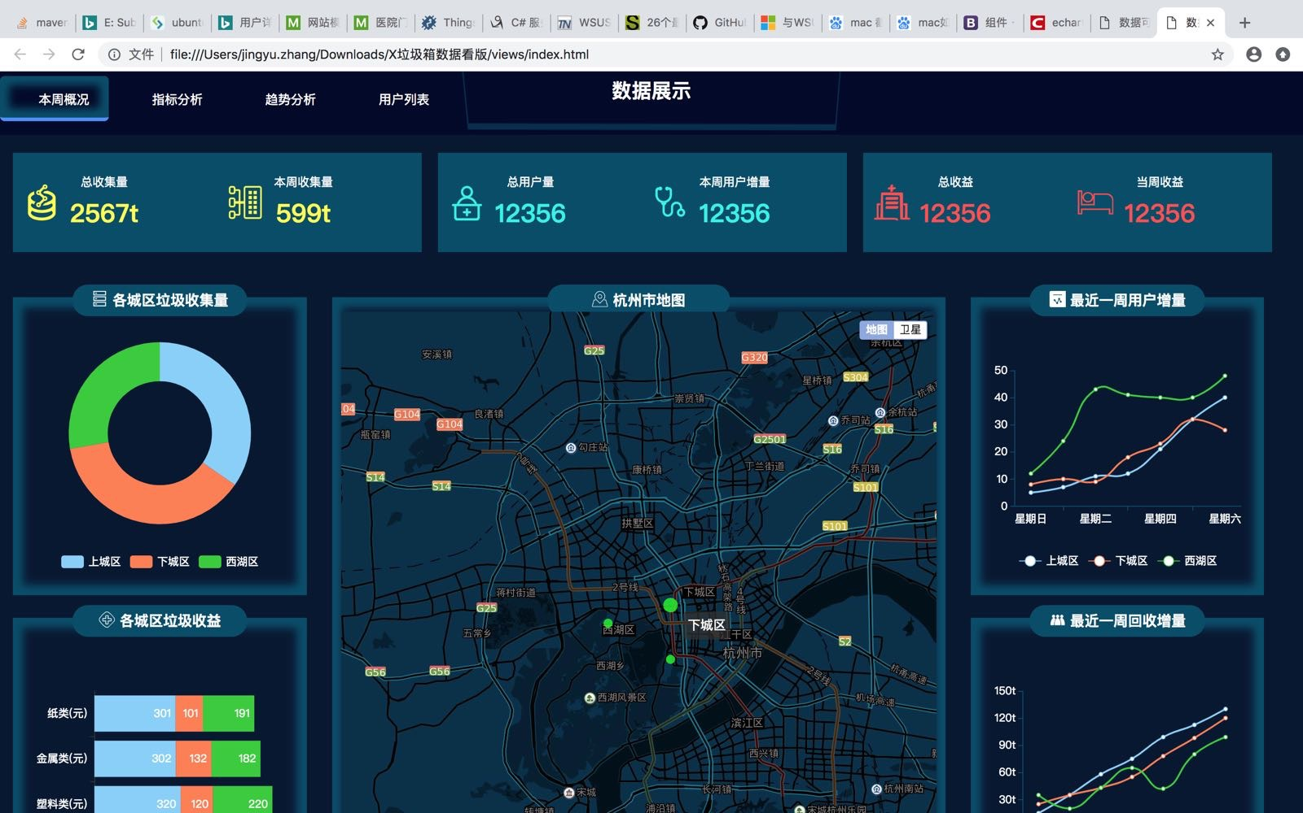
数据后台(jingyu)

Slide 9
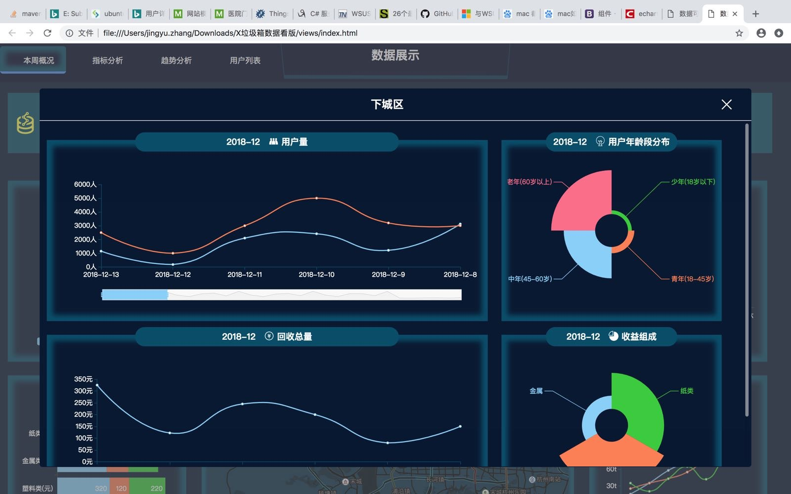
数据后台(jingyu)

Slide 10
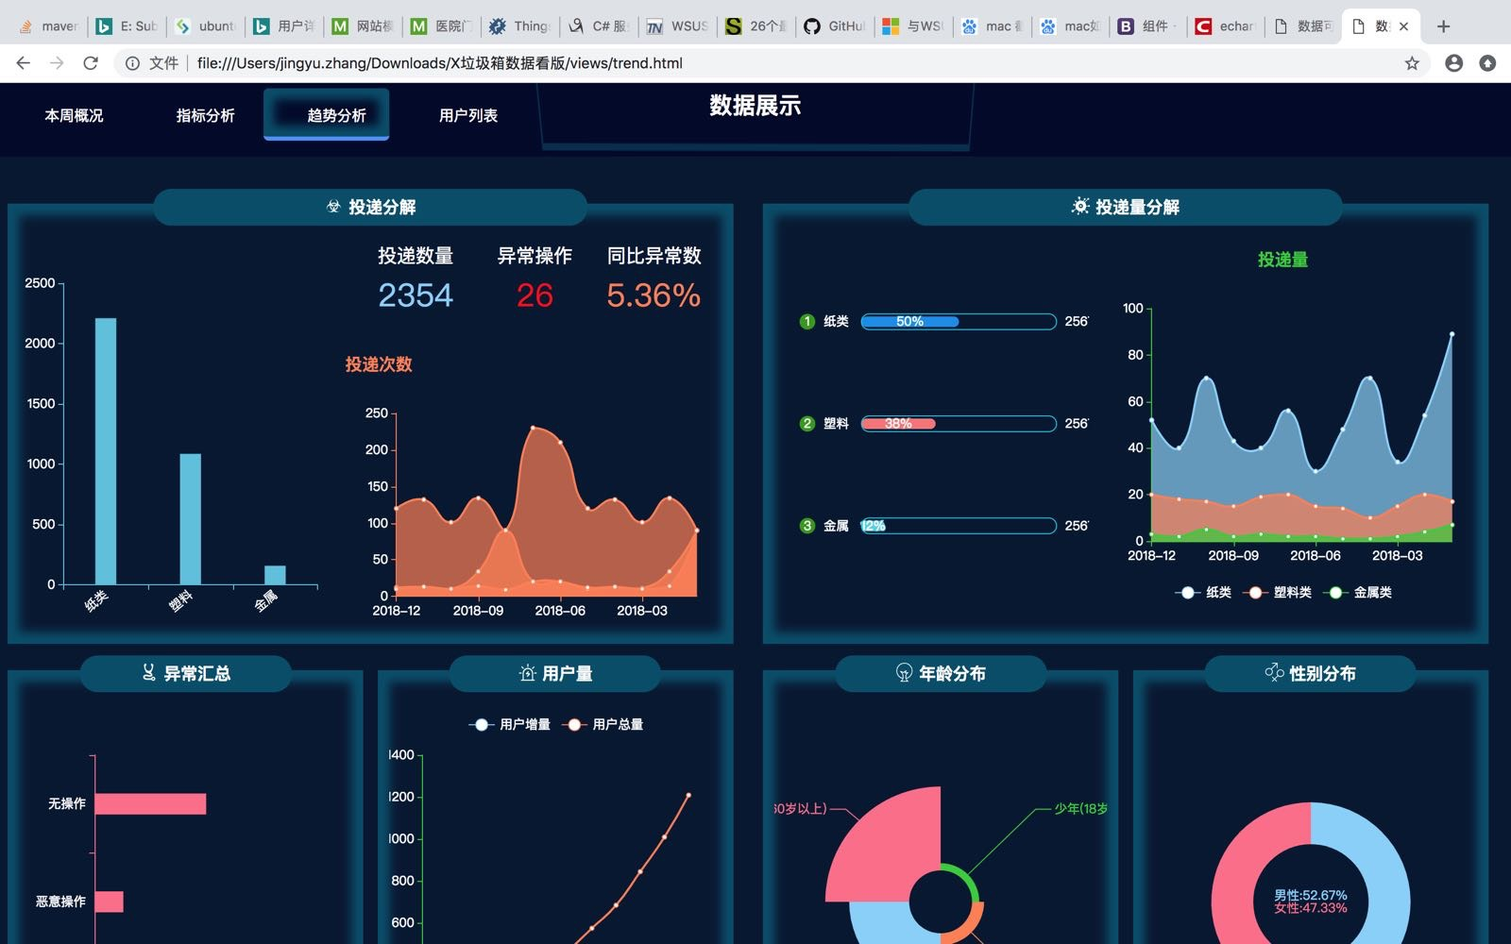
数据后台(jingyu)

Slide 11
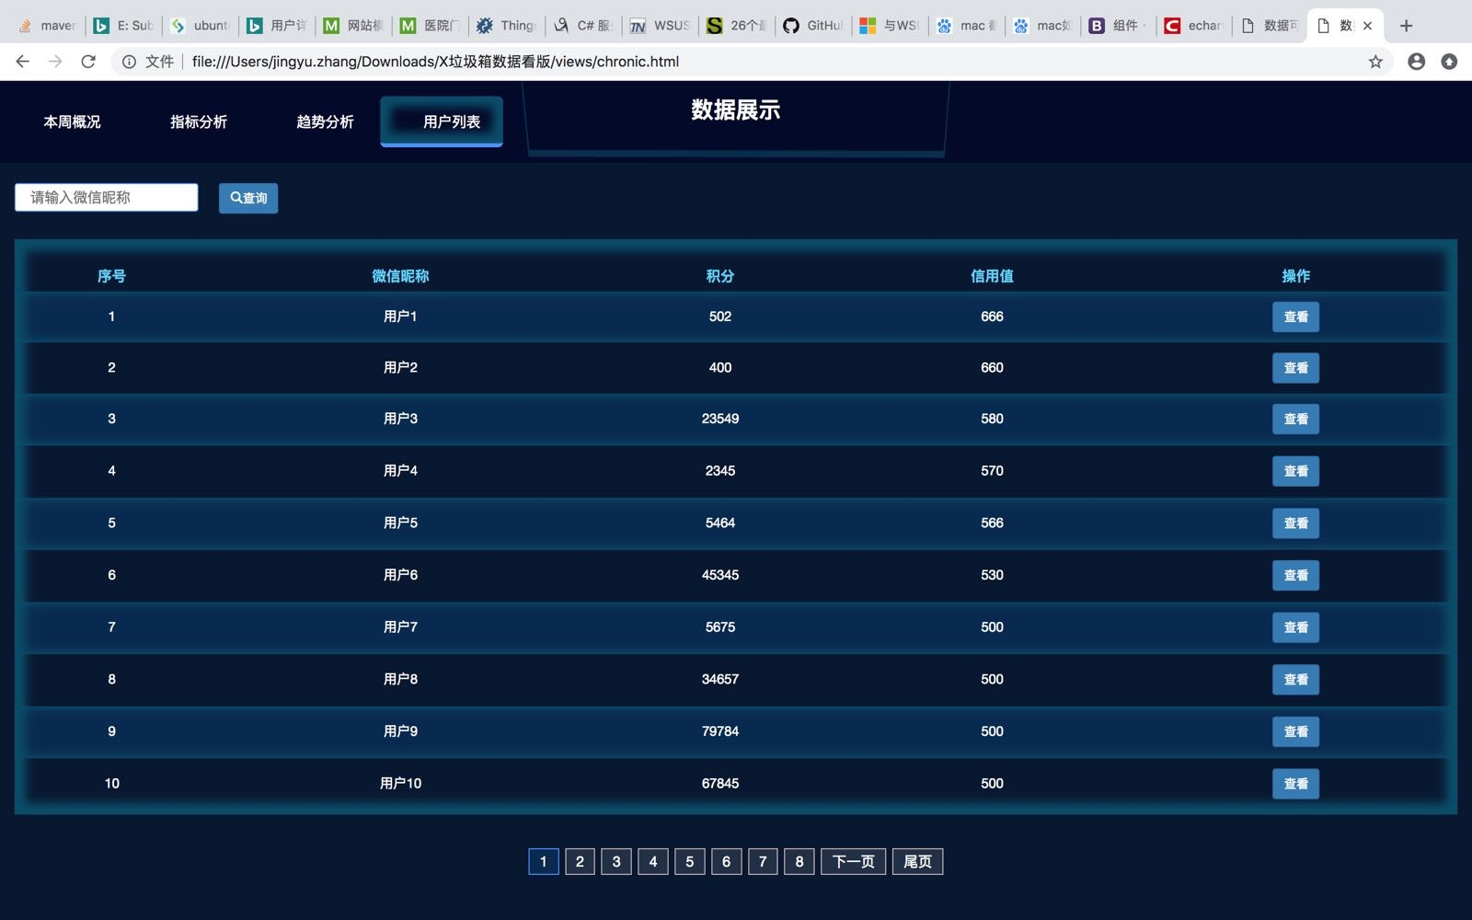
数据后台(jingyu)

